Slide 1

前海征信“好信杯”大数据算法大赛
解决方案
答辩人：亢延哲
Notes:
尊敬的各位评委老师，学术界和业界的各位朋友，大家上午好。首先要感谢前海征信与科赛网给予我们这次展示的机会。

Slide 2
0团队成员介绍
亢延哲
天津大学 硕士二年级
冉旭东
韩旭
天津大学 硕士一年级
天津大学 硕士一年级
竞赛经历：
智慧中国杯金融算法资格赛——用户贷款风险预测
融360“天机”金融风控大数据竞赛
Di-Tech 2016 算法大赛
……

Slide 3
01
赛题分析
02
目录
CONTENTS
数据探索
03
解决方案
04
总结与感悟
Notes:
我们的展示分为四个部分

Slide 4

01
赛题分析
Problem Analysis
Notes:
首先是赛题分析

Slide 5

赛题分析
数据源
目标
中等额度信用贷款
小额短期贷款
风险违约概率预测
赛题
数据类型
评审规则
迁移学习
用户特征
网络行为特征
产品办理特征
线上AUC
Notes:
本次比赛提供了中等额度信用贷款数据和小额短期贷款数据，要求我们设计迁移学习算法，对小额短期现金贷进行风险预测。

Slide 6
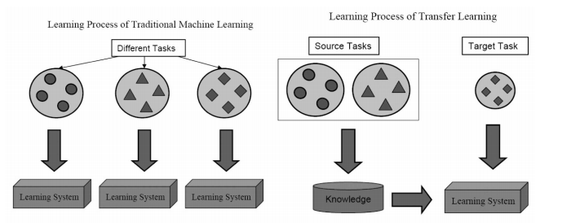
赛题分析
基本思路：
团队的基本建模思路如下图所示。
A_train
B_train
B_test
K
M
Notes:
通过搜集资料，结合团队以往的建模经验，我们提出整体的建模思路如下，即通过训练A_train、B_train，开发相应的知识模型K，然后基于一定的策略将K导入学习系统M中，进而实现对现金贷数据B_test的预测

Slide 7
02
数据探索
Exploratory Data Analysis
Notes:
数据建模的前提是对数据进行充分的探索和理解

Slide 8
数据探索
我们对数据进行探索的整体流程如下图所示。
数据质量分析
缺失值分析
异常值分析
一致性分析
非平衡分析
连续属性离散化
等宽
等频
聚类
数据清洗
缺失值删除、填补
异常值删除、填补
特征工程
质量分析
特征分布
数据清洗
离散化
规范化
数据特征分布
分布分析
对比分析
数据规范化
证据权重WOE
Max-min
Z-score
小数定标
Notes:
我们进行数据探索的整体流程如下。首先，我们进行了数据质量分析，包括缺失值分析和非平衡分析等。当然也考虑了特征分布情况，进行了可视化分析。此外，我们还尝试了数据清洗、规范化、离散化的各类方法。较为重要的特征工程将在第三部分进行详细介绍。

Slide 9
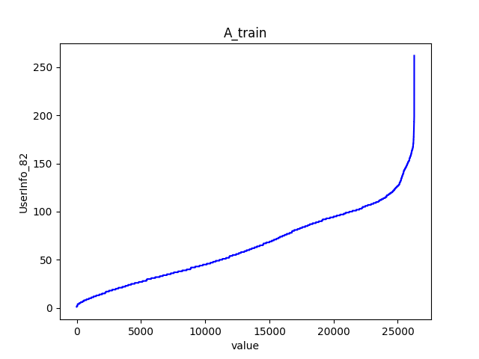
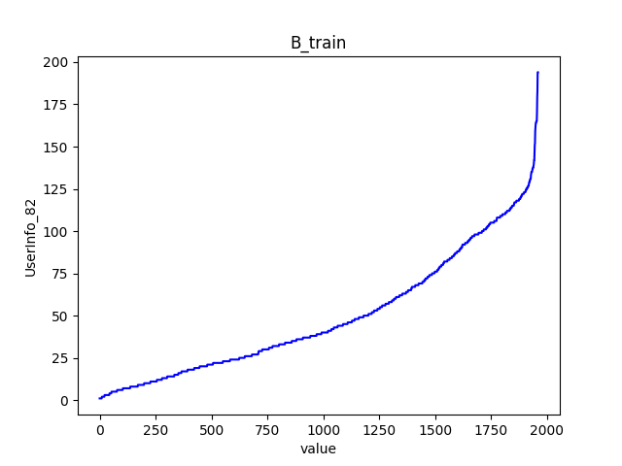
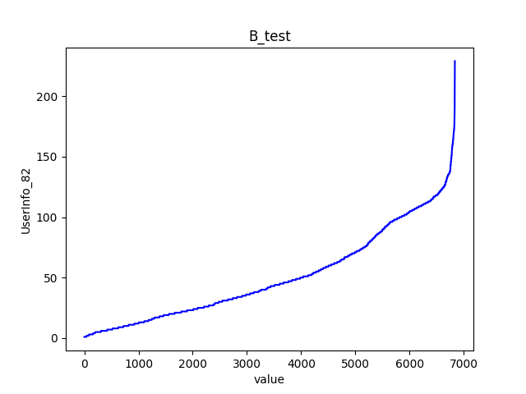
数据探索
数据可迁移性研究
什么条件下可进行迁移？
通过可视化分析，我们发现三个数据集的部分重要维度分布具有相似性。
此处以UserInfo_82举例说明：
可以看出，作为一个重要特征，UserInfo_82在A_train、B_train和B_test上的分布是较为相似的。诸如此类重要特征就为我们的迁移学习提供了一定条件。
Notes:
传统的监督学习都基于训练和测试集同分布的条件，设计迁移学习算法，首先应该思考什么条件下可以进行迁移。我们对三个数据集的部分重要特征进行了可视化，此处以Userinfo_82为例，可以看出，UserInfo_82在A_train、B_train和B_test上的分布是较为相似的。诸如此类重要特征就为我们的迁移学习提供了一定条件。

Slide 10
03
解决方案
Final Solution
Notes:
下面介绍我们的解决方案

Slide 11
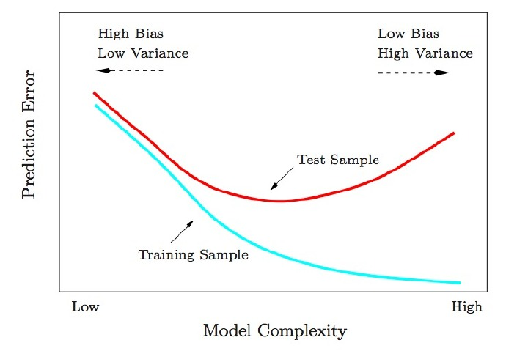
解决方案
FInSight建模理念
“An explanation of the data should be mad as simple as possible, but no simpler”。
训练误差和测试误差与模型复杂度的关系
Notes:
根据奥卡姆剃刀原理，当模型复杂度的较高时，泛化能力往往会变差，因此，我们试图寻找简单有效的模型，来保证模型的稳定性和泛化能力

Slide 12
解决方案
算法思路——类TrAdaBoost算法
结合团队以往的建模经验，提出了一种类TrAdaBoost算法。
Notes:
我们的算法思路受到戴文渊提出的TrAdaBoost算法的启发。基于数据切实存在的可迁移性，我们通过Boosting类算法分别训练 源训练数据B_train 和 辅助训练数据A_train，然后进行融合建模。

Slide 13
解决方案
整体方案
Notes:
在整个比赛过程中，我们尝试了多种建模思路，比如传统的信用评分卡模式，也包括各类数据竞赛常用的方法。我们最终解决方案的整体框架如图所示，整个系统实现了数据预处理、特征工程，特征选择，模型训练，交叉验证，预测和模型融合，下面将进行详细介绍

Slide 14
解决方案
特征工程
Notes:
好的预测模型离不开特征工程。下面首先介绍我们的特征工程方法。

Slide 15
解决方案
特征工程
1. 缺失值转换特征
2. 统计性特征：
中位数
平方、log、ln、开方
次序型
比例类
规则型
3. 交互型特征
对特征重要性排名top20的特征进行交互组合，通过两两相乘和两两相除制作了交互型特征。
4. 特征相关性分析
删除相关性强的特征。
Notes:
我们制作了缺失值转换特征，统计型特征，交互型特征，同时还进行了特征的相关性分析
（由于未公开字段的具体含义，导致不清楚如何去设计新的字段，所以无法进行大范围的特征工程）

Slide 16
解决方案
特征选择
Notes:
下面来介绍特征选择

Slide 17
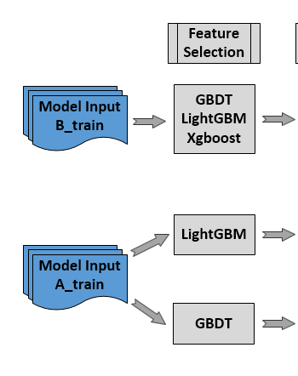
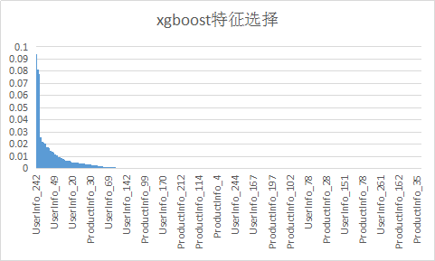
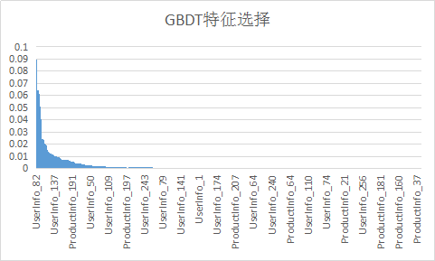
解决方案
特征选择
依托Scikit-learn，Xgboost和微软最新开源的LightGBM算法库
Notes:
我们依托Scikit-learn和微软最新开源的LightGBM等算法库，使用了卡方检验，梯度提升树等特征选择算法进行迭代测试，选取适合的特征组合来进行模型训练

Slide 18
解决方案
模型训练
Notes:
模型训练的最终结果是，对于B_train，我们使用LightGBM做特征选择，然后GBDT进行训练，并通过5折交叉验证进行线下测试和调参，得到了B_Model_1。对于A_train, 我们分别使用LightGBM和GBDT算法，用B train作为线下的验证集，分别训练了A_Model1和A_Model2。

Slide 19
解决方案
模型融合
预测方案 | 线上AUC
B_Predict_1 | 0.5884
A1&B1_Predict | 0.5996
A2&B1_Predict | 0.6068
A1&B1_A2&B1_Predict | 0.6075
Notes:
用这三个模型分别对B_test进行预测，并把预测结果进行了两次加权融合。以上就是我们的解决方案。

Slide 20
04
总结与感悟
Summary
Notes:
最后，跟大家分享一下我们的收获

Slide 21
总结与感悟
学术研究与应用研究
理论联系实际
实践是检验真理的唯一标准
仰望星空，脚踏实地
B
D
A
C
工程化思维
集体编程智慧
Marketing-Enginnering-Sales
Notes:
1.首先从做项目和做比赛来讲，模型开发和版本管理的工程化思维是很重要的，同时还需要高内聚低耦合的集体编程智慧。2. 学术研究与应用研究应该是相辅相成的，过度迷信理论或者经验都是片面的，实践是检验真理的唯一标准。3. 从学生的角度上讲，我们在努力培养自己进行Marketing-engineering-sales的能力，这使我们不惧怕接受任何新知识、新领域，也有信心能够快速掌握它们。4. 最后，我想说，在仰望星空的同时，我们也应该在预测模型的可解释性和数据产品的变现能力上进行更多的思考，培养自己的核心竞争力。谢谢大家！

Slide 22
THANK YOU

